Slide 1
Dr. Carlomagno Araya Alpízar
Catedrático en Estadística

Slide 2
Los números relativos, son una poderosa herramienta para explicar una gran cantidad de situaciones que difícilmente se podrían interpretar en términos absolutos.
Son el resultado de la relación de dos números, generalmente la división de uno por el otro.
Ventajas del uso:
Se evita el problema de las grandes cantidades.
Pueden hacerse comparaciones entre conjuntos de datos.

Slide 3
Proporciones
Es el cociente del número de veces que se presenta un valor o característica con respecto al total de la muestra de la variable en estudio.
$$\hat{p}=\frac{x}{n}$$
$$0≤\hat{p}≤1$$
Muestra de Estudiantes de la Sede de Occidente(n= 30)
Número de mujeres (x= 22) | $${\hat{p}}_{Mujeres}=\frac{22}{30}=0.73$$
Tienen beca (x=25) | $${\hat{p}}_{Sí}=\frac{25}{30}=0.83$$
Tienen internet en su casa (x=20) | $${\hat{p}}_{Si}=\frac{20}{30}=0.67$$

Slide 4
Porcentajes
En la práctica, puede resultar incómodo interpretar, analizar y comunicar proporciones expresadas en valores por unidad, por ello, es muy común que se expresen “por cien”, multiplicándolos por ese número y usando el símbolo de %.

Slide 5
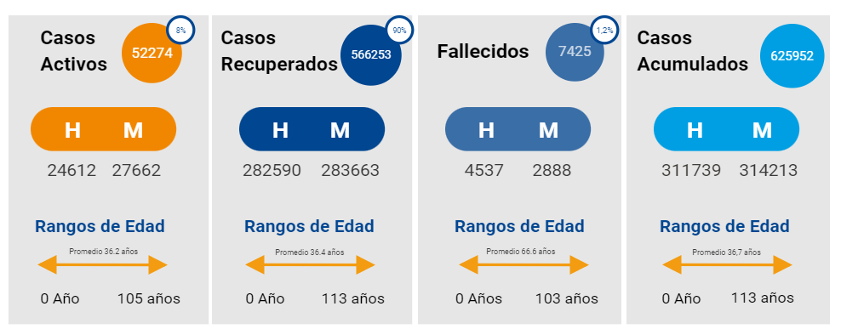

Slide 6
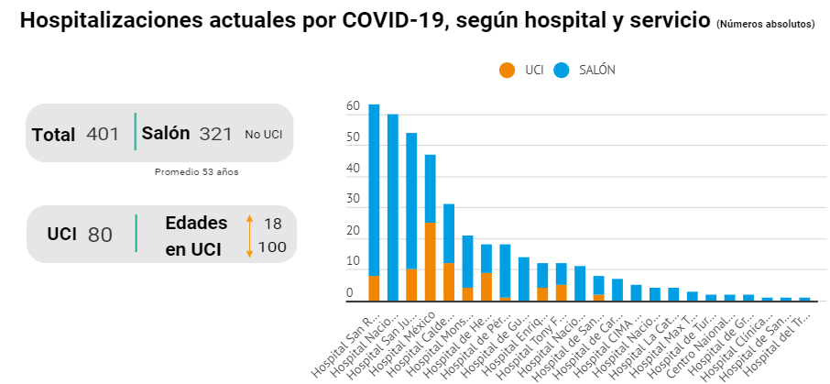

Slide 7
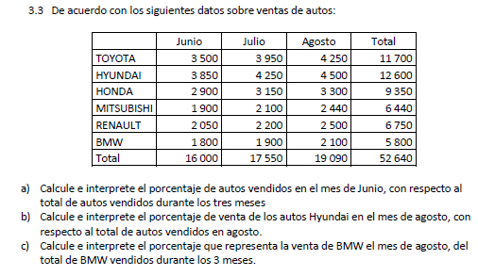

Slide 8
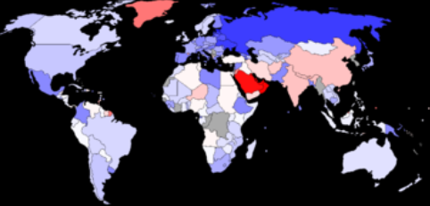
Razones
Es la relación entre dos números. Los números que se relacionan pueden pertenecer al mismo universo de datos o provenir de universos diferentes.
Razón entre variables aleatorias
$$Razón de Masculinidad=\frac{Hombres}{Mujeres}$$
$$r=\frac{x}{y}$$
$$r=\frac{20}{10}=2$$
Razón de componentes de una misma variables
$$r=\frac{A}{B}$$

Slide 9
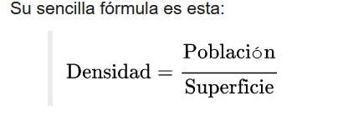
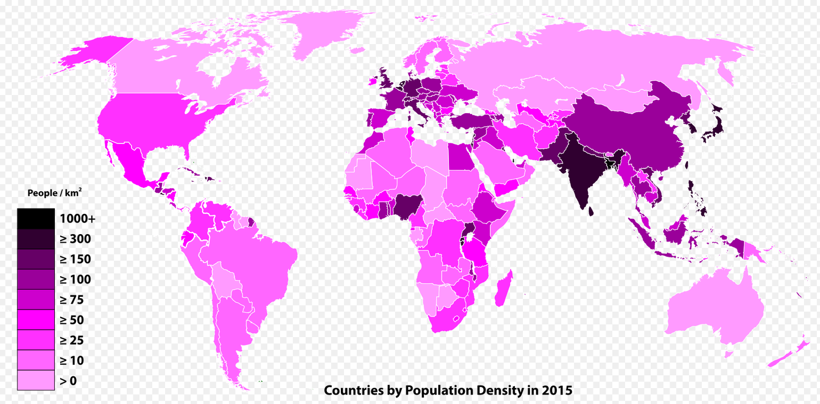
Densidad de población
La densidad de población, algunas veces también denominada población relativa, se refiere al número promedio de habitantes de un país, región, área urbana o rural en relación a una unidad de superficie dada del territorio donde se encuentra ese país, región o área.

Slide 10
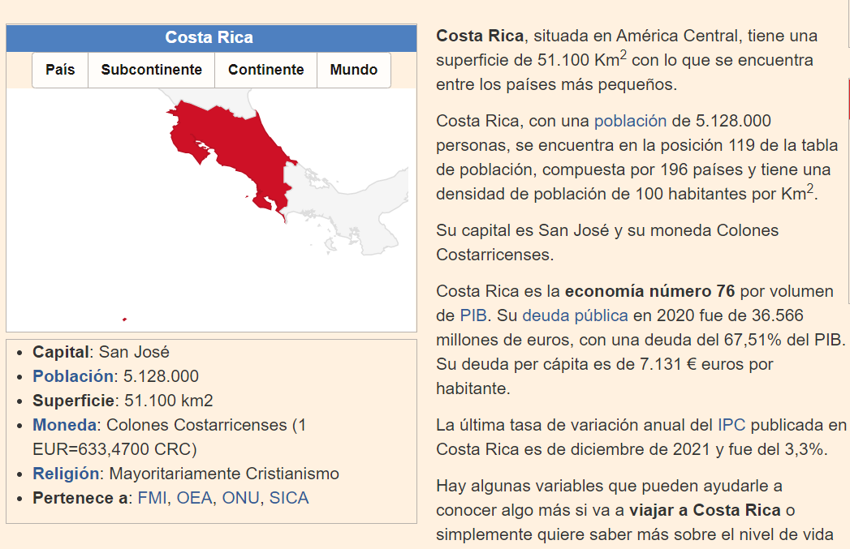

Slide 12
Clases de Índices
Es una medida estadística que permite analizar los cambios que se producen en distintas magnitudes económicas con respecto al tiempo.
Clases de Índices | Precios
 | Cantidades
 | Costos
Índices de Precios. Estudian la evolución de los precios de un bien o de un conjunto de bienes.
Índices de Cantidades. Estudian la evolución de la producción o el consumo de un bien o de un conjunto de bienes.
Índices de Costos. Estudian la evolución del costo de un bien o de un conjunto de bienes.

Slide 13
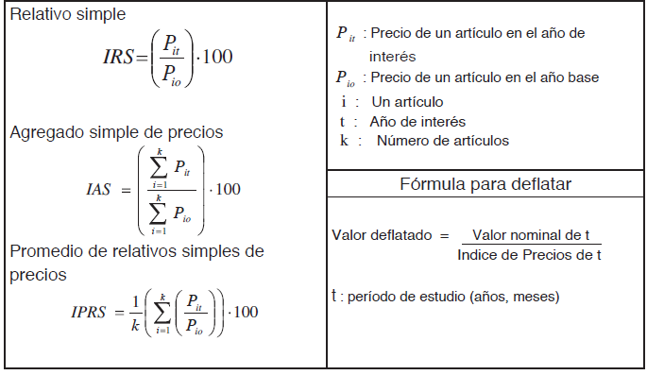
Índice de Precios Simples
(No Ponderados)

Slide 14
Índice Relativo simple de precios
$$IRS=\left(\frac{P_{it}}{P_{io}}\right)∗100$$
Producto | Enero 2020 | Abril 2021
Melón (Kg) | 400 | 430
$$IRS=\left(\frac{430}{400}\right)∗100=107.5\%$$
Producto | Enero 2020 | Abril 2021
Aceite de Soya, 3L. | 2840 | 2450
$$IRS=\left(\frac{2450}{2840}\right)∗100=86.27\%$$

Slide 15
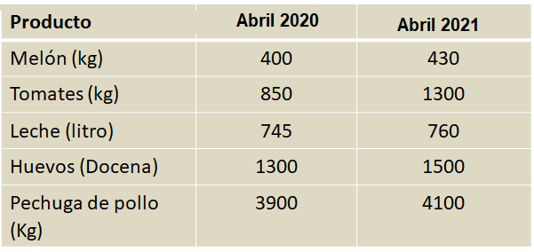
Índice Agregado simple de precios
$$IAS=\left(\frac{\sum{P_{it}}}{\sum{P_{io}}}\right)∗100$$
$$IAS=\left(\frac{8090}{7195}\right)∗100=112.44\%$$

Slide 17
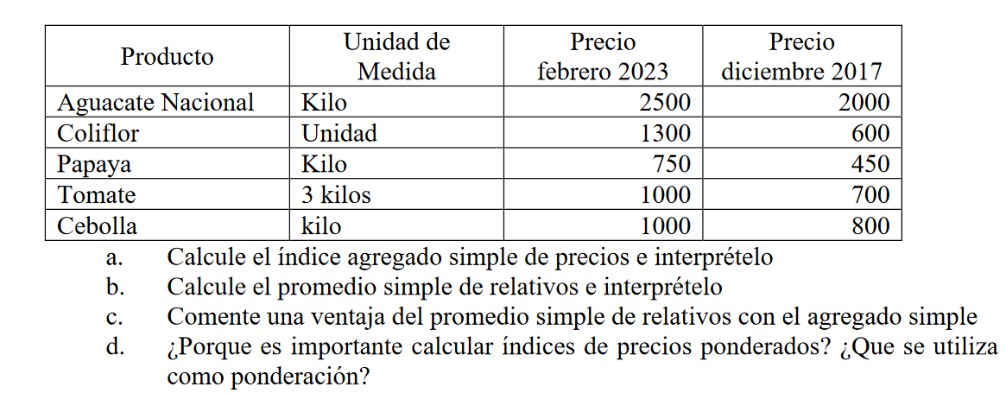

Slide 18
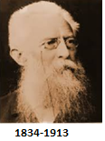
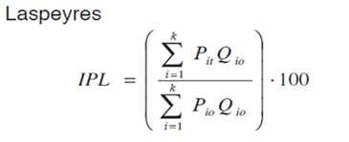
Índice de Precios Ponderados

Slide 19
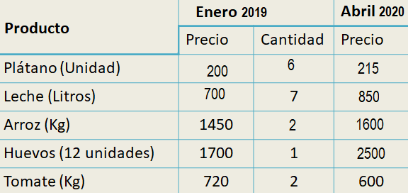
$$IPL=\left[\frac{215\left(6\right)+850\left(7\right)+1600\left(2\right)+2500\left(1\right)+600(2)}{200\left(6\right)+700\left(7\right)+1450\left(2\right)+1700\left(1\right)+720(2)}\right]∗100=116.47\%$$

Slide 20
Características de los índices de precios ponderado:
El Instituto Nacional de Estadística y Censos (INEC) utiliza la fórmula de Laspeyres para calcular el índice de precios al consumidor (IPC).
El cálculo de una serié de índices de precios por medio de la fórmula de Laspeyres resulta más barata.
El IPL permite comparar los índices entre el periodo base y el periodo de interés, como también entre periodos diferentes al periodo base.

Slide 21
Valor Deflactado
Transformar una magnitud económica expresada en términos monetarios a precios corrientes en otra magnitud expresada también en términos monetarios, pero a precios del año base. Eliminar del valor el efecto de la inflación o subida de precios.
$Valor deflactado= \frac{Valor Nominal de t}{Índice de Precios de t}∗$ 100
Sí una propiedad en junio del 2022 tiene un valor de 25 millones de colones. Y se tiene la siguiente serie de índices de precios al consumidor (IPC) de Costa Rica. Deflacte el valor de la propiedad para expresarla en colones de diciembre de 2020.

Slide 22
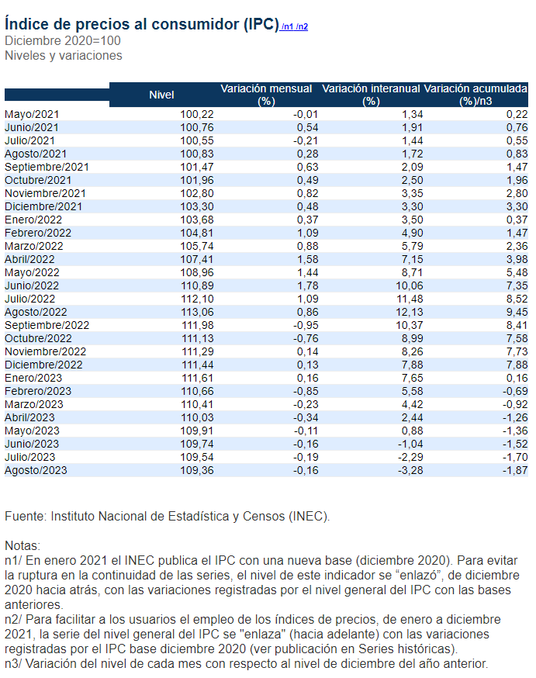

Slide 23
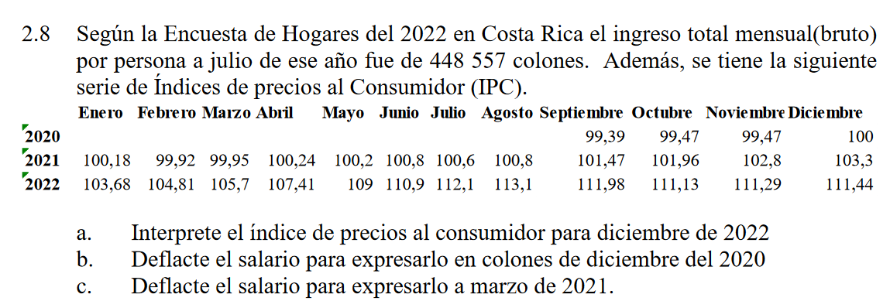

Slide 24
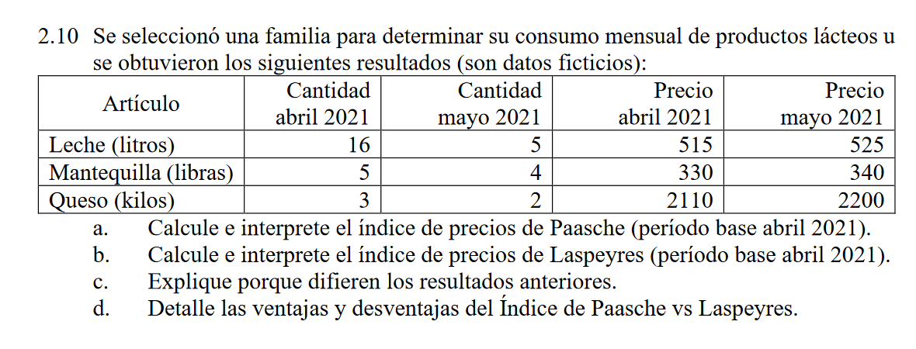

Slide 25
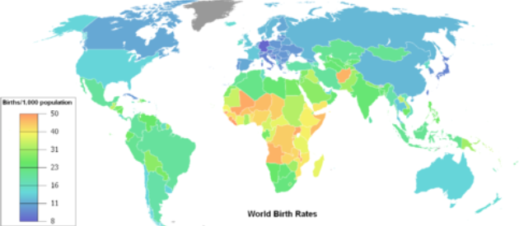
$Tasa Bruta de Natalidad=\frac{Nacimientos vivos ocurridos durante el año Z}{Población total a mitad del año natural z}$*1000

Slide 26
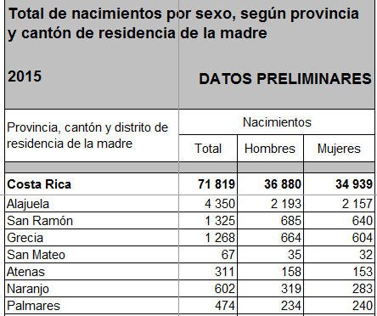
$$TBN=\frac{71819}{4807000}∗1000=14.9 mil$$

Slide 28
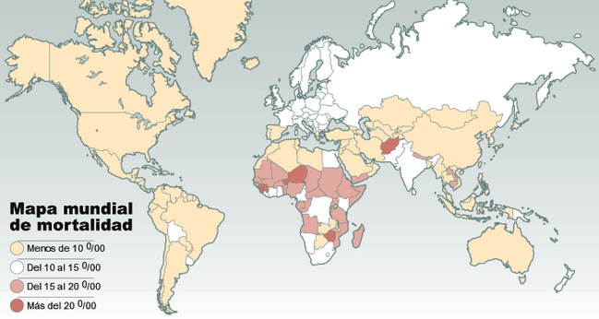
$$Tasa Bruta de Mortalidad=\frac{Defunciones ocurridas durante el año Z}{Población total a mitad del año natural Z}∗1000$$

Slide 29
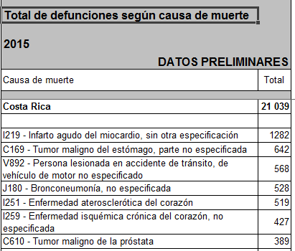
$$TBM=\frac{21039}{4807000}∗1000=4.38 mil$$

Slide 30
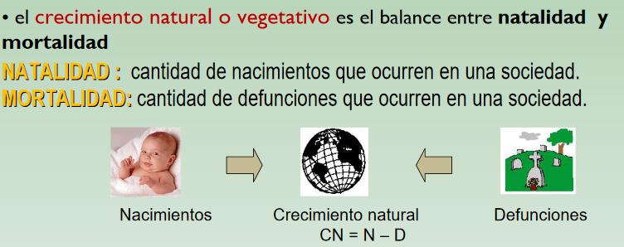
$$CN=14.9−4.38=10.52 mil$$

Slide 32
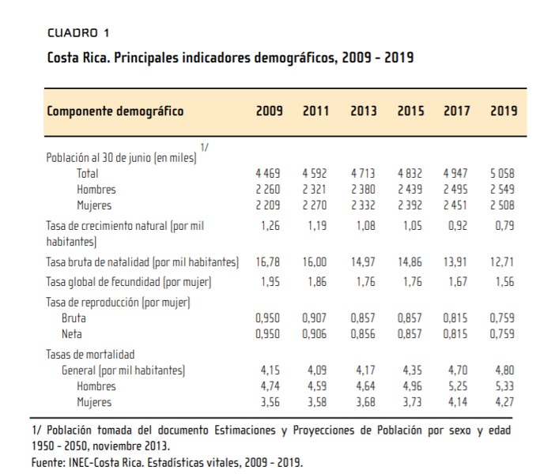

Slide 33
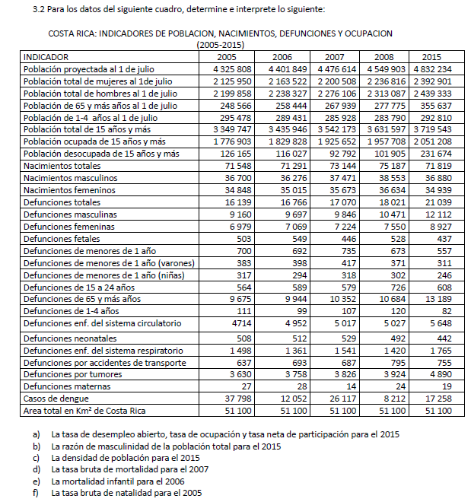

Slide 34
